Slide 1
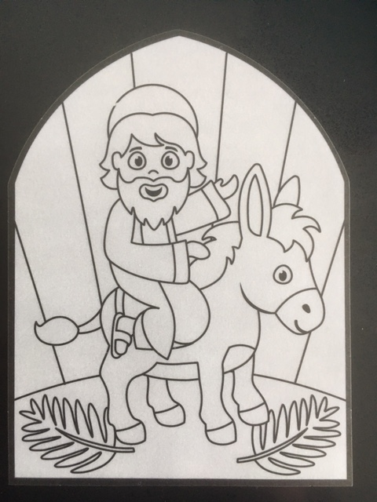
Palmzondag – Hosanna!
Het is vlak voor Pasen – Pesach noemen de Joden dat. Het is hun belangrijkste feest. Ook Jezus wil dit vieren met zijn leerlingen. Zijn leerlingen vinden een ezeltje voor hem om op de rijden. Daar rijdt Jezus Jeruzalem binnen. Als een koning, een redder. De mensen weten al dat hij er aankomt. Ze juichen hem toe. Ze zwaaien met palmtakken en leggen hun mantels op de grond, zodat het ezeltje erover heen kan lopen. Hosanna, Hosanna! Alle eer aan God.

Slide 2
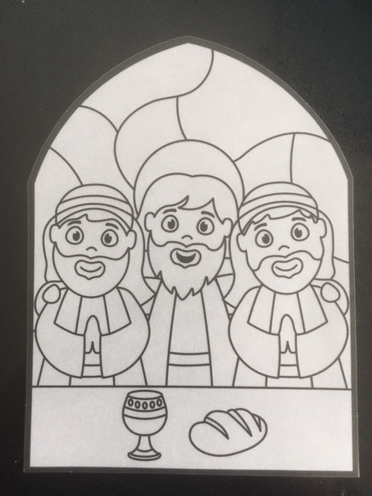
Het Paasmaal wordt voorbereid
Iedereen in Jeruzalem is druk bezig om zich voor te bereiden voor Pesach. Tijdens dit feest herdenken Joden dat God hen uit de slavernij van Egypte gered heeft. En wat is er veel te regelen: een plek om te eten, genoeg eten en drinken, een lammetje moet worden geslacht. Alles moet op orde gemaakt worden. Jezus stuurt twee van zijn leerlingen op pad om voor alles te zorgen. Ze vinden een bovenzaal en zo kan alles beginnen.

Slide 3
Jezus wast de voeten van zijn leerlingen
Jezus en zijn leerlingen zitten in de bovenzaal, klaar om de Pesachmaaltijd te vieren. Maar net als zij willen beginnen, doet Jezus iets onverwachts. Hij staat op, neemt een kan water en een doek en begint de voeten van zijn leerlingen te wassen. Nu was het n de tijd van Jezus heel gewoon om, voordat je ging eten, eerst je voeten te laten wassen, maar dat gebeurde door knechten. Waarom doet Jezus, hun meester, dit nu opeens? Wat kan dit betekenen? Als hij klaar is, gaat Jezus weer zitten en zegt:’begrijpen jullie wat ik gedaan heb? Ik ben jullie meester maar ik ben ook jullie dienaar. En zo moeten jullie voortaan ook voor elkaar zorgen. Help elkaar, voel je niet meer dan de ander. Houd van elkaar en van God. Zo zullen de mensen zien dat jullie bij mij horen’

Slide 4
Het laatste avondmaal
De maaltijd kan beginnen. Het is de laatste avond dat de leerlingen en Jezus samen bij elkaar zijn. Weten ze dat het de laatste keer is? Dan neemt Jezus het brood, dankt God, breekt het brood in stukken en zegt: ‘Neem en eet, dit is mijn lichaam.’ En daarna neemt hij een beker wijn, dankt God opnieuw, en zegt: Drink uit deze beker, dit is mijn bloed. Ik geef mijzelf aan jullie. Blijf dit doen, telkens als je bij elkaar komt, om zo aan mij te denken.

Slide 5
Petrus verloochent Jezus
Jezus zegt nog meer bij de maaltijd: ‘Vannacht zal een van jullie mij verraden. En jij, Petrus, voordat de haan kraait zal je drie keer zeggen dat je me niet kent.’ ‘Dat nooit’, zegt Petrus, ‘Ik zal U nooit verraden.’ Na de maaltijd gaat Jezus met een paar leerlingen naar een tuin om tot God te bidden. Hij is bang en verdrietig. Maar hij vertrouwt op God. En daar is Judas met de soldaten om hem te arresteren. Ze nemen hem gevangen en voeren hem weg, Petrus gaat hem achterna. Bij een de binnenplaats blijft hij wachten. Daar herkent iemand hem. ‘He, hoor jij ook niet bij die Jezus van Nazareth, die ze net hebben gearresteerd?’
Petrus wordt bang, straks nemen ze mij ook nog gevangen! ‘Nee hoor, hoe kom je erbij.’ Iemand anders zegt: jawel, ik heb je wel eens met hem gezien’. Petrus zegt nog een keer: ‘nee, dat klopt niet.’ Dan zegt nog iemand: ‘Ik weet het zeker, je bent een van zijn leerlingen, je praat net zoals hij.’ Petrus roept uit: ‘ik ken die man niet.’ En op dat moment hoort hij een haan kraaien. Petrus herinnert zich de woorden van Jezus. Hij heeft zijn meester verraden. Hij slaat zijn handen voor zijn gezicht en huilt bittere tranen.

Slide 6
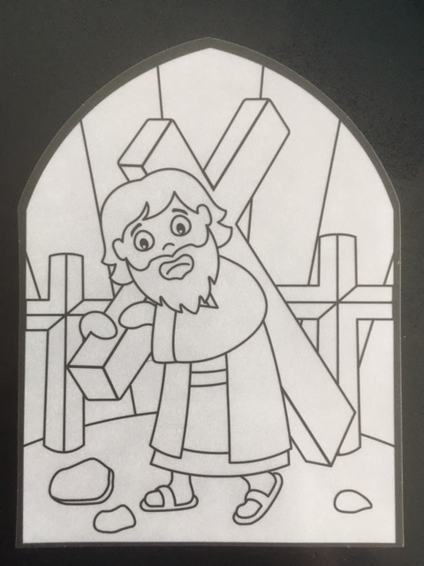
Het kruis
De soldaten brengen Jezus voor Pilatus, de Romeinse baas. Deze vindt eigenlijk dat Jezus onschuldig is, maar het volk wordt door de hogepriesters opgehitst en ze roepen hard dat Jezus doodgemaakt moet worden. ‘Hij zegt dat hij de koning van de Joden is. Maar we hebben geen koning’. En Pilatus veroordeelt Jezus ter dood. Jezus moet zijn kruis op zijn rug nemen en naar de berg Golgotha lopen. De soldaten bespotten hem. Ze zetten een krans van doornige takken als een kroon op zijn hoofd en trekken hem een paars kleed aan als een koningsmantel. ‘Kijk nou toch eens, nu ben je een echte koning’,

Slide 7
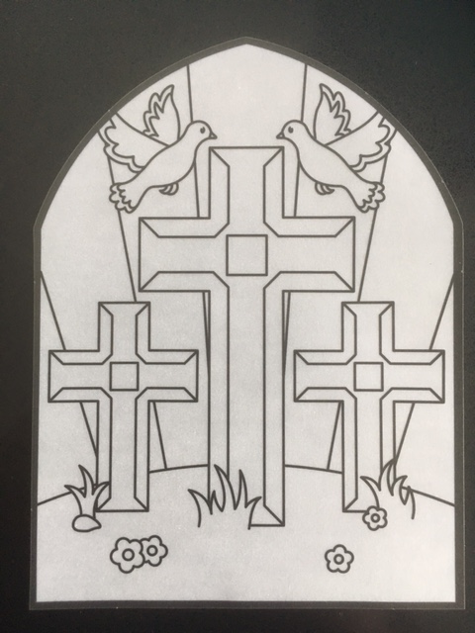
Dobbelen om zijn kleding
Jezus wordt aan het kruis geslagen. Zo ging dat toen met misdadigers. Eerst nemen ze hem zijn kleren af. Die verdelen ze onder elkaar door dobbelstenen te gooien. De winnaar mag de kleding van Jezus houden. Uren hangt Jezus aan het kruis. Dan wordt het aardedonker. Jezus bidt nog een keer tot God en sterft. De vrienden van Jezus halen zijn lichaam van het kruis en leggen het in een graf neer. Ze rollen er een hele zware steen voor. Verdrietig gaan ze naar huis.

Slide 8
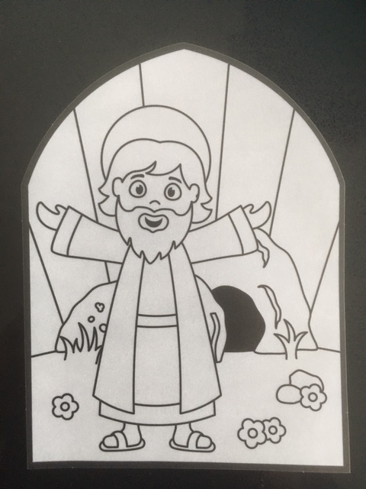
De vrouwen in de graftuin
Vroeg in de ochtend gaan Maria van Magdala en twee andere vrouwen naar het graf van Jezus om zijn dode lichaam te verzorgen. Tot hun verbazing en schrik is de grote steen weggerold van het graf. Het graf is leeg. Dan zien ze plotseling twee mannen in stralend witte kleren. ‘Jezus is hier niet meer. Hij is opgestaan uit de dood’.

Slide 9
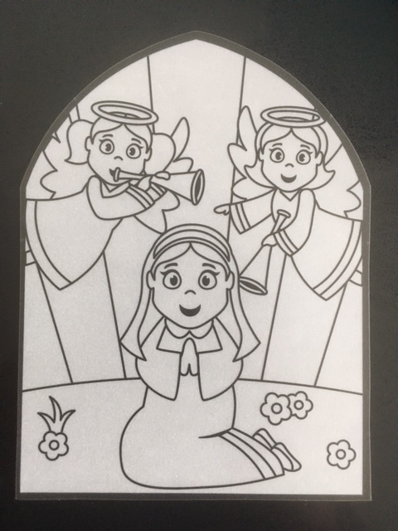
De vrouwen waarschuwen de andere leerlingen. Ook zij zien de weggerolde steen en het lege graf. Ook zij durven het nu te geloven. De dood heeft niet het laatste woord, Jezus leeft!

